Slide 1
KLJUČNI ASPEKTI POKRETANJA BIZNISA
dr Aleksandra Tornjanski

Slide 2
Proces pokretanja i razvoja biznisa zahteva duže vreme da se:
  početne poslovne ideje definišu i istraže,
  obezbede finansijska sredstva i
  pronađu partneri.
Pokretanje svakog novog biznisa predstavlja jedinstven događaj.
Ne postoji jedinstvena formula uspeha što znači da ono što je pomoglo jednom preduzetniku, možda neće pomoći drugom.

Slide 3
Rađanje, oblikovanje i izbor biznis ideja i uočavanje šansi

Slide 4
Rađanje, oblikovanje i izbor biznis ideja i uočavanje šansi
Prilikom definisanja poslovne ideje potrebno je istražiti i razumeti sve aspekte poslovanja kako bi se odabrala najbolja opcija i kasnije preduzeo preduzetnički poduhvat.
Možda će se dobra poslovna ideja naći u svom sopstvenom poslovnom, radnom okruženju.
Definisanje ideje nije stvar inspiracije i srećnih okolnosti, već dobrog i ozbiljnog promišljanja u vezi sa vrstom i načinom poslovanja.

Slide 5
Rađanje, oblikovanje i izbor biznis ideja i uočavanje šansi
Do dobrih poslovnih ideja može se doći na neki od sledećih načina:
uz pomoć tehnika koje podstiču intuitivno razmišljanje (Brainstorming, Delphi metoda, sintetička metoda, morfološka metoda)
preuzimanjem dobrih ideja
kopiranjem nekog postojećeg poslovanja
kupovinom postojećeg poslovanja
spinn-off (»otcepljenje«)
preko umetnosti i zanata
inovacijom
kroz lično iskustvo
preko hobija i sportova
franšizom.

Slide 6
Oblikovanje i izbor biznis ideje

Slide 7
Oblikovanje i izbor biznis ideje
Na oblikovanje poslovne ideje utiče:
ranije iskustvo,
akumulacija znanja, veština,
individualna obuka,
obrazovanje i veštine preduzetnika,
kao i prepoznavanje mogućnosti da se pojedini proizvodi, usluge ili procesi bolje naprave, kreiraju, isporuče i sprovedu, da se nađe bolje rešenje od dotadašnjeg.

Slide 8
Oblikovanje i izbor biznis ideje
Prethodno iskustvo ima značajnu ulogu i može biti i odlučujući faktor kada je u pitanju odobravanje zajmova od strane banaka.
Mlade preduzetnike odlikuje ograničen ljudski kapital (akumulacija znanja, iskustva i veština) pa obrazovanje dobija značajnu ulogu.
Mladost ipak može da bude prednost jer se smatra da su mladi preduzetnici (do 30 godina) spremniji da isprobaju različite ideje.

Slide 9
Oblikovanje i izbor biznis ideje
Obrazovanje pruža scenarije koji podstiču kreativnost, razmišljanje u više pravaca i rešavanje problema.
Kreativnost je važan deo menadžmenta koji utiče na definisanje ideja.
Kreativnost je sposobnost povezivanja do tada nepovezanih stvari i ideja.
Kreativnost je sposobnost za obradu informacija na način da se dođe do nečeg novog, originalnog i značajnog.

Slide 10
Oblikovanje i izbor biznis ideje
Prepreke za kreativno razmišljanje mogu biti:
vertikalno razmišljanje: definisanje problema na samo 1 način,
stereotipno shvatanje situacija i unutrašnje podele,
sažimanje informacija,
samozadovoljstvo i nedovoljna radoznalost,
prilagođavanje normama,
nesigurno okruženje,
nedostatak istraživanja kako bi se polazne ideje razrađivale i sl.

Slide 11
Prepoznavanje šanse na tržištu

Slide 12
Prepoznavanje šanse na tržištu
Uočavanje šanse ili prilike je proces koji sledi nakon definisanja ideje.
Preduzetništvo i preduzetnička aktivnost se zasnivaju na:
  identifikovanju i stvaranju šanse,
  a zatim na korišćenju resursa za planiranje i korišćenje te šanse.

Slide 13
Prepoznavanje šanse na tržištu
Dejvid Rej ovaj proces označava kao »preduzetništvo usredsređeno na šansu« za koje tvrdi da je bazirano na 4 aspekta:
preduzimanje akcije u skladu sa šansom,
ličnu preduzimljivost,
stvaranje i istraživanje šanse i
planiranje realizacije šanse.

Slide 14
Prepoznavanje šanse na tržištu
Preduzetnička šansa (prilika) se odnosi na:
prazninu na tržištu proizvoda ili usluga koju prave oni koji na njemu posluju,
neusaglašenost proizvoda ili usluga koji postoje na tržištu sa potrebama i željama potrošača,
povoljan skup okolnosti koji stvara potrebu za novim ili značajnije unapređenim proizvodima ili uslugama ili biznisima,
šansu da se nešto radi na različit i bolji način od onoga na koji se to čini u datom momentu,
razliku između onoga što je raspoloživo na tržištu i onoga što je moguće.

Slide 15
Prepoznavanje šanse na tržištu
Preduzetnička šansa treba da bude:
privlačna na tržištu,
pravovremena,
trajna, odnosno održiva i
vezana za proizvode i usluge koji imaju novu ili povećanu vrednost za potrošače.

Slide 16
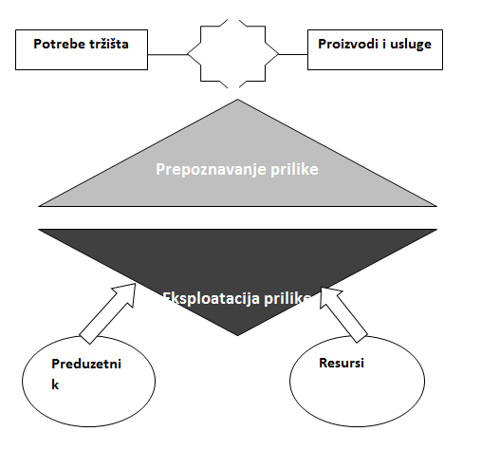
Prepoznavanje šanse na tržištu
Ceo preduzetnički proces baziran na prilici i na njenom korišćenju:

Slide 17
Prepoznavanje šanse na tržištu
Pretvaranje poslovne ideje u šansu je ključni element procesa kreiranja biznisa!
To zahteva usklađenost velikog broja elemenata:
povoljno ekonomsko okruženje,
povoljnu kulturu za preuzimanje rizika,
samopouzdanje preduzetnika da realizuje ideju zasnovanu na poslovnoj šansi.

Slide 18
Prepoznavanje šanse na tržištu
Proces uočavanja šansi vremenom se menja, a i šanse se vremenom menjaju.
Promene iz okruženja mogu se odnositi na:
političke,
ekonomske,
društvene,
demografske i
tehničke.

Slide 19
Prepoznavanje šanse na tržištu
Primeri promena u okruženju na razvoj šanse:
Ekonomska promena je obeležena ekonomskim rastom i povećanjem tražnje – šansa za nove poslove koje će koristiti višak slobodnog vremena i povećanu kupovnu moć stanovništva.
Sve veća briga o ekologiji - šansa za »zeleni« ili ekoturizam.
Društvena i demografska promena - šanse za stvaranje novih poslova za segment starijeg stanovništva.
Promena u svesti o zdravoj ishrani – šansa za stvarnje dodatnih usluga u hotelima – npr. Hotelski meni prilagođen bebama i deci

Slide 20
Ulazak na tržište, pokretanje i razvoj biznisa

Slide 21
Ulazak na tržište, pokretanje i razvoj biznisa
Uspešno pokretanje novog biznisa zahteva da se izvrši:
istraživanje,
prikupe informacije kako bi se kreirala odgovarajuća ulazna strategija,
pribavila finansijska sredstva i
obezbedio socijalni kapital.

Slide 22
Ulazak na tržište, pokretanje i razvoj biznisa
Glavni razlozi propadanja novih poslova :
manjak kapitala,
nedovoljna istraženost konkurencije,
neodvoljna istraženost tržišta kupca.

Slide 23
Ulazak na tržište, pokretanje i razvoj biznisa
Priprema za ulazak na tržište zahteva i:
pronalaženje pravog tima menadžera (sa znanjem i veštinama)
osmišljavanje, pisanje i sprovođenje biznis planova.
Za pokretanje preduzetničke aktivnosti ključnu ulogu ima i socijalni kapital - poverenje, podrška i saveti od porodičnih i društvenih mreža.

Slide 24
Ulazak na tržište, pokretanje i razvoj biznisa
Za ulazak na tržište veoma je važno vreme odnosno izbor trenutka - tajminga.
Razvoj ulazne strategije i strategije u ranoj fazi poslovanja su važni aspekti započinjanja novog biznisa.

Slide 25
Ulazak na tržište, pokretanje i razvoj biznisa
U započinjanju novog preduzetničkog poduhvata postoji nekoliko osnovnih tipova preduzetnika:
Beg ka nečem novom - beg od svog prethodnog tipa posla
Sklapanje dogovora - snabdevači, veleprodaja, kanali maloprodaje i kupci sklapaju dogovor u kome svaki učesnik dobija određene koristi
Prenošenje veština i kontakata - u novo preduzeće unosi svoju profesionalnu ekspertizu, ali i kontakte sa kupcima iz prethodne pozicije

Slide 26
Ulazak na tržište, pokretanje i razvoj biznisa
U započinjanju novog preduzetničkog poduhvata postoji nekoliko osnovnih tipova preduzetnika:
Poslužno dejstvo ekspertize - osoba je jedna od najboljih u svojoj oblasti poslovanja, dovodi partnere kako bi pomogli započinjanje preduzetničkog poduhvata.
Stvaranje agresivne usluge - agresivna uslužna firma, obično konsalting firma u veoma specifičnoj oblasti. Preduzetnik poseduje veoma specifičnu profesionalnu ekspertizu.

Slide 27
Ulazak na tržište, pokretanje i razvoj biznisa
U započinjanju novog preduzetničkog poduhvata postoji nekoliko osnovnih tipova preduzetnika:
Stremljenje ka jedinstvenoj ideji - preduzeće se razvija zbog ideje o proizvodu ili usluzi koja nije bila ranije ponuđena na tržištu
Metodičko organizovanje - preduzetnik koristi planiranje da bi stekao veštine i da bi izvršio potrebne zadatke u novom poduhvatu- proizvod ili usluge su slični onima kod konkurenata, ali preduzeće obezbeđuje novi način proizvodnje proizvoda ili usluge

Slide 28
Okruženje i preduzetništvo

Slide 29
Okruženje i preduzetništvo
Uspeh preduzeća u turizmu zavisi od usklađivanja poslovanja sa promenama u okruženju.
Faktori iz eksternog okruženja odnose se na ekonomsku situaciju, mere ekonomske politike, nivo cena turističkih usluga, trendove u načinu organizovanja godišnjih odmora, promene u preferencijama potrošača, životni standard, zakonske propise i sl. i nepredvidljive okolnosti koje se mogu steći sa ovih aspekata.

Slide 30
Okruženje i preduzetništvo
Postoje i problemi koji proističu iz internog okruženja preduzeća u turizmu. Oni se odnose na:
neefikasan menadžment,
nedovoljnu usklađenost sa zahtevima tražnje (što pre svega proizilazi iz nedovoljno ili neodgovarajuće istraženog tržišta),
lošeg upravljanja kvaliteta,
neadekvatno definisane konkurentske strategije,
promašene investicije,
nedostataka u razvoju proizvoda i sl.

Slide 31
Okruženje i preduzetništvo
Faktori koji određuju nivo kreiranja novog biznisa su:
percepcija dostupnosti resursa u okruženju i
samoefikasnost u pribavljanju resursa.

Slide 32
Okruženje i preduzetništvo
Tako na primer, pokretanje biznisa u ruralnom okruženju se razlikuje od pokretanja biznisa u urbanom okruženju.
Po pravilu, nešto je teže pokrenuti biznis u ruralnom okruženju jer:
poslovne šanse su ograničene,
manje resursa - kvalifikovana radna snaga, manjak mladih ljudi.
Kreativnost i inovacija se sporije razvijaju zbog sporijeg tehnološkog i infrastrukturnog razvoja, manjka konkurencije i sl.

Slide 33
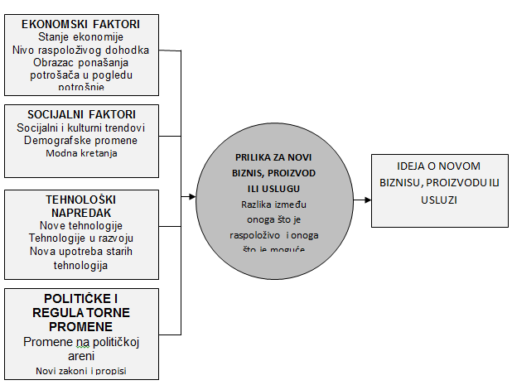
Okruženje i preduzetništvo
Trendovi u okruženju kao izvor preduzetničkih prilika:

Slide 34
Okruženje i preduzetništvo
Preduzetnik mora kontinuirano pratiti promene u zahtevima i željama turističke tražnje i na njih reagovati, odnosno iskoristiti poslovnu šansu koja se tako otvara.

Slide 35
Strategije ulaska u preduzetničke aktivnosti

Slide 36
Strategije ulaska u preduzetničke aktivnosti
U osnovne strategije pokretanja sopstvenog preduzeća i ostvarenja preduzetničke aktivnosti spadaju:
počinjanje od nule;
otkup postojećeg preduzeća;
kupovina franšize.

Slide 37
Strategije ulaska u preduzetničke aktivnosti - Preduzetnici koji kreću od nule
»čisti preduzetnici«
sopstvena inovativnost i kreativnost
preuzimaju veliki rizik
stvaraju nove inovativne proizvode/usluge, ili stvaraju nove potrebe, nova tržišta, nov potrošač

Slide 38
Strategije ulaska u preduzetničke aktivnosti - Preduzetnici koji kreću od nule
Moraju da odgovore na neka od pitanja kao što su:
Ko su potencijalni potrošači?
Gde se nalaze, iz kojih geografskih područja potiču?
Koliki je obim segmenta turista koji može biti obuhvaćen poslovnom aktivnošću?
Koliki diskrecioni dohodak poseduje odabrani tržišni segment?
Na koji način turista putuje ili uopšte koristi turističku uslugu?
Kolika je spremnost na kupovinu?
Kakve su promene u zahtevima tražnje?
Ko su najvažniji konkurenti ?

Slide 39
Strategije ulaska u preduzetničke aktivnosti - Preduzetnici koji kreću od nule
Savremeni preduzetnici ne postupaju po inerciji, već su u pitanju poslovni ljudi koji su sagledali, analizirali i pripremili se na najrizičnije faktore preduzetničkog poduhvata.

Slide 40
Strategije ulaska u preduzetničke aktivnosti - Preduzetnici koji kreću od nule
Rizične okolnosti pri započinjanju od nule se odnose na:
izbor asortimana, kvaliteta, dizajna i cene proizvoda;
izbor dobavljača (npr. usluga ishrane, smeštaja, prevoza i dr. kod kreiranja paket-aranžmana turoperatora);
organizovanost kanala nabavke;
organizovanost kanala prodaje ili plasmana turističkog proizvoda;
struktura i organizacija promotivnog miksa;
kvaliteta i motivacije za rad zaposlenih;
efikasna kontrola poslovnog procesa;
primena standarda kvaliteta.

Slide 41
Strategije ulaska u preduzetničke aktivnosti - Preduzetnici koji kreću od nule
Primena marketing koncepcije je u savremenim uslovima poslovanja na turističkom tržištu ključan faktor uspeha.
Potrebe, motivi, želje, preferencije kupaca mooraju da se prepoznaju i razumeju, te da se uklope u poslovnu politiku, i da kreiraju sve instrumente marketing miksa.

Slide 42
Strategije ulaska u preduzetničke aktivnosti - Kupovina postojećeg preduzeća
Strategija je manje rizična u odnosu na počinjanje od nule.
Poseban problem prilikom kupovine postojećeg preduzeća predstavlja utvrđivanje vrednosti preduzeća pre kupovine i motivima zbog kojih se ono prodaje.
Procenjuje se:
  knjigovodstvene vrednosti imovine,
  položaj i perspektive na tržištu,
  koliku zaradu ono može postići i sl.

Slide 43
Strategije ulaska u preduzetničke aktivnosti - Kupovina postojećeg preduzeća
Najznačajnije metode utvrđivanja vrednosti preduzeća su:
statističke metode koje procenjuju vrednost preduzeća po vrednosti imovine na određeni dan i
dinamičke metode koje procenjuju vrednost preduzeća polazeći od uspeha u poslovanju koje je preduzeće ostvarilo, ali sa fokusom na procenu dobiti u budućem poslovanju.

Slide 44
Strategije ulaska u preduzetničke aktivnosti - Kupovina postojećeg preduzeća
Motivi prodaje postojećih preduzeća, opravdani su:
lični i karijerni razlozi – npr. vlasnici mogu želeti da svoj kapital u porodičnom biznisu pretvore u novac;
nasleđivanje menadžmenta – vlasnici mogu sumnjati u sposobnost mlađih ljudi da nastave profitabilno da posluju u budućnosti;
menadžment oličen u 1 osobi – vlasnici mogu da uvide da je njihovo preduzeće za njih preveliko i da zbog vlastitih menadžerskih nedostataka ne mogu sami da nastave da jačaju preduzeće.

Slide 45
Strategije ulaska u preduzetničke aktivnosti - Kupovina postojećeg preduzeća
Motivi prodaje koji su negativnog predznaka:
zastarele tehnologije,
kratkog životnog veka proizvoda,
gubljenje konkurentske pozicije,
zastarelih metoda prodaje, distribucije ili promocije.

Slide 46
Strategije ulaska u preduzetničke aktivnosti – Franšizing
Ulazna strategija koja nije uvek povezana sa preduzetništvom, ali je česta u turističkom poslovanju.
Reč je o prihvatanju ili preuzimanju franšiznog posla, ali i pokretanje novog biznisa i samim tim ima sve aspekte preduzimanja novog preduzetničkog poduhvata.
Franšiza je ugovor između prodavca i kupca koji kupcu (primaocu franšize) dopušta da prodaje proizvod ili uslugu prodavca (davaoca franšize) pod određenim uslovima i uz naknadu.

Slide 47
Strategije ulaska u preduzetničke aktivnosti – Franšizing
Davalac franšize, sprovodi najveći deo tog procesa otvaranja novog posla, uključujući biznis plan- definisanje ideje, uočavanje šanse, planiranje i istraživanje tržišta.
Franšiza sjedinjava želju za vlasništvom malog preduzeća sa menadžerskim veštininama velikog preduzeća.

Slide 48
Strategije ulaska u preduzetničke aktivnosti – Franšizing
Primalac franšize dobija već gotovo preduzeće koje je istovetno svim ostalim u lancu franšize a uz to i stručnu pomoć u oblastima:
marketinške strategije,
početnog obučavanja zaposlenih i menadžmenta (najvišeg rukovodstva);
uređenja poslovnice (lokala, objekta) i njegovog opremanja;
standardizovane poslovne politike i postupaka;
centralizovane nabavke uz uštedu;
odabira lokacije i saveta;
pregovora o zakupnini;
finansiranja.

Slide 49
Strategije ulaska u preduzetničke aktivnosti – Franšizing
Primalac franšize kupovinom dobija već oblikovano preduzeće, ne mora ga dakle graditi korak po korak kao što to čini preduzetnik koji počinje od nule.
To je trajan odnos između franšizanta i franšizera u kome se ukupna suma franšizorovih znanja, imidža, uspeha, proizvodnje i marketinških tehnika daje franšizantu uz nadoknadu.

Slide 50
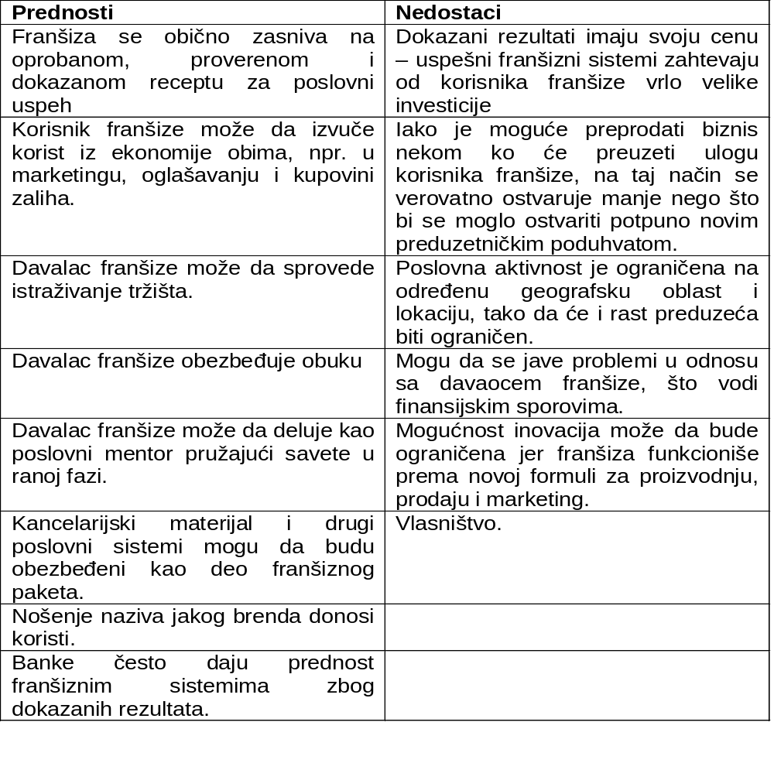
Strategije ulaska u preduzetničke aktivnosti – Franšizing

Slide 51
Preduzetničke strategije rasta i proces preduzetništva

Slide 52
Preduzetničke strategije rasta i proces preduzetništva
U poslovnom poduhvatu polazi se od tržišnih strategija koje u fokusu imaju potrebe kupaca što zahteva usvajanje i sprovođenje odgovarajuće poslovne politike i prakse u okviru samog preduzeća kojima će prepoznate potrebe kupaca biti zadovoljene.

Slide 53
Preduzetničke strategije rasta
U najvažnije preduzetničke strategije spadaju:
»Biti prvi ali istovremeno i najbolji«
»Pogodi tamo gde ne očekuju«
Zaštićene oblasti (»ekološke niše«)
»Promenjene vrednosti i karakteristike«

Slide 54
Preduzetničke strategije rasta
»Biti prvi ali istovremeno i najbolji«
cilj je osvajanje vodeće pozicije ili potune dominacije na nekom novom tržištu ili grani
najveći rizik ili neizvesnost ulaganja sredstava.
strategija koja »ne prašta« greške – 2 mogućnosti: pogodak ili promašaj
donosi najveću korist – profit i beneficije

Slide 55
Preduzetničke strategije rasta
»Pogodi tamo gde ne očekuju« - sa 2 modifikacije » kreativna imitacija« i »iskoristi naviku«
»Kreativna imitacija« je zasniva se da će strategija »prvi ali istovremeno i najbolji« biti promašaj.
polazi se od već postojeće tražnje na tržištu, veće nego što može da je zadovolji prvobitni inovator, može se ispitati šta kupci kupuju, kako kupuju, koje su najvažnije koristi i upotrebne vrednosti za njih.

Slide 56
Preduzetničke strategije rasta
»Pogodi tamo gde ne očekuju« - sa 2 modifikacije » kreativna imitacija« i »iskoristi naviku«
»Iskoristi naviku« polazi od toga da je već stvorena navika postojećih preduzeća koja je održavana uprkos činjenici da ona vodi gubitku vodeće pozicije na tržištu – prilika za firmu koja uoči »nebranjenu poziciju«

Slide 57
Preduzetničke strategije rasta
Zaštićene oblasti (»ekološke niše«)
strategija koja ima za cilj osvajanje, sticanje praktičnog monopola na jednom malom, ograničenom segmentu tržišta
Ključan je tajming - u početnoj fazi
Ključno je da se ostane i bude neupadljiv - za opstanak

Slide 58
Preduzetničke strategije rasta
Zaštićene oblasti (»ekološke niše«)
Strategija »naplatne rampe«
  1 tržišni segment – 1 proizvod – 1 tržište
Specijalizovane veštine i znanja
  Rezultat je sistematskog pregleda i analize inovativnih mogućnosti i to u samom nastanku - što podrazumeva specijalnost. Stručnost i znanje su jedinstveni.
Specijalizovana tržišta
    Bazirana na istraživanju tržišta uz: sistematsku analizu trenda, inovacije i stalno poboljšanje proizvoda i karakteristika usluga.

Slide 59
Preduzetničke strategije rasta
»Promenjene vrednosti i karakteristike«
sama po sebi predstavlja inovaciju, menja upotrebnu vrednost i ekonomske karakteristike postojećeg proizvoda ili usluge.
ključ uspeha:
stvaranje koristi za kupca;
utvrđivanje cena – samo ono što kupac hoće da plati;
utvrđivanje potrošačke realnosti – pravi proizvod (novac; ograničenja u zakonu, kulturi, tehnogoliji...)
isporuka vrednosti za kupca – kupac kupuje vrednost sopstvenog novca

Slide 60
Preduzetničke strategije rasta
Postoji podela strategija rasta procesa preduzetnštva u odnosu na lične karakteristike preduzetnika:
strategija potpunog planiranja,
strategija kritične tačke,
oportunistička strategija,
reaktivistička strategija,
rutina (navika).

Slide 61
Preduzetničke strategije rasta
Strategija potpunog planiranja
je proaktivne orijentacije
preduzetnik planira unapred i aktivno i sveobuhvatno struktuira interno i eksteno okruženje, sve radne procese, anticipira greške i
primenjuje sistem prevencije umesto detekcije grešaka i propusta.

Slide 62
Preduzetničke strategije rasta
Strategija kritične tačke
počinje sa najtežom, najnejasnijom ali i najvažnijom tačkom u planu
sve akcije se sprovode na osnovu te tačke, tog polazišta i drugi koraci se ne preduzimaju dok se ne reši ta tačka

Slide 63
Preduzetničke strategije rasta
Oportunistička strategija
počinje sa nekim oblikom planiranja sve dok se ne pojavi šansa u okruženju od koje preduzetnik odstupa od plana u pokušaju da tu šansu iskoristi.
ova strategija nije sistematična jer „dozvoljava“ korekciju i promene planova, ali je još uvek proaktivna.

Slide 64
Preduzetničke strategije rasta
Reaktivistička strategija
podrazumeva da preduzetnik reaguje u skladu sa situacijom
akcije nisu planirane i ne koristi se proaktivan pristup informacijama

Slide 65
Preduzetničke strategije rasta
Rutina
standardno ponašanje i kada se koristi, nema učenja, odnosno unapređenja poslovanja, zato što se stvari obavljaju na dobro poznat i ustaljen način

Slide 66
Hvala na pažnji!

